Slide 1

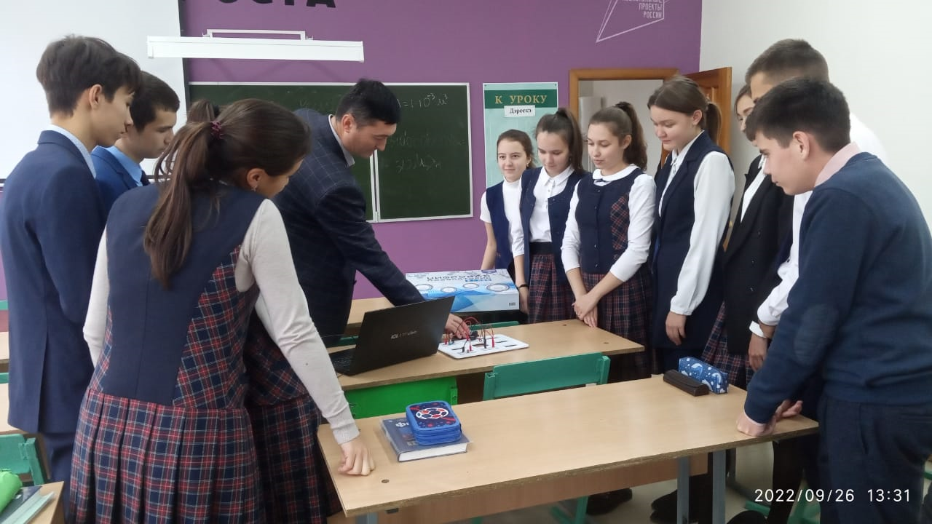
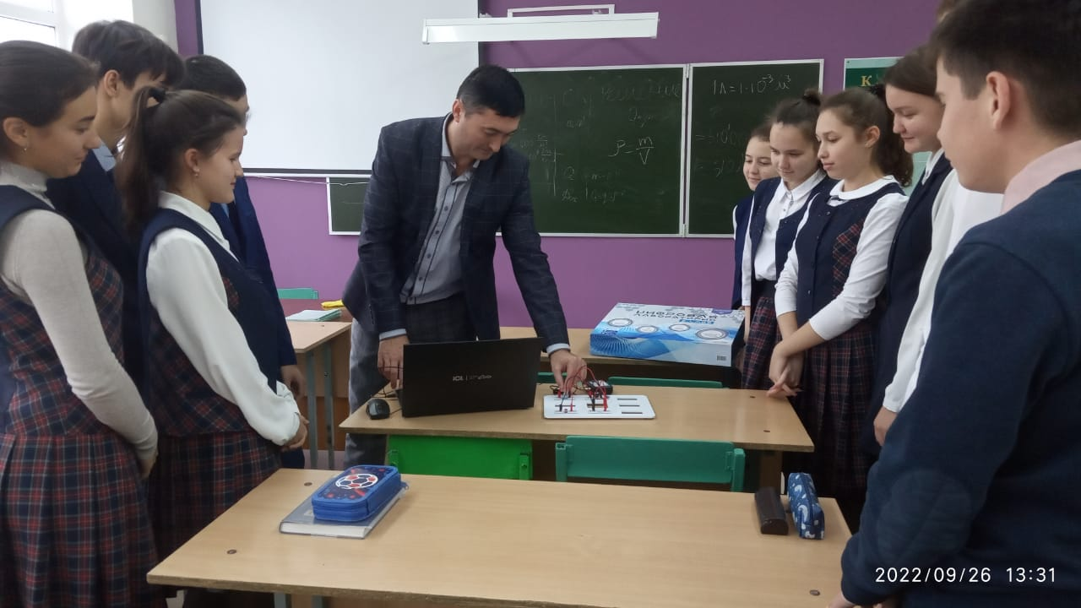
Организация проектно- исследовательской деятельности на уроках физики с использованием цифровой лаборатории

